Slide 1
Um passeio pelo Khan Academy
https://pt.khanacademy.org
Pensamento Algébrico – 1º ao 5º anos – Ensino Fundamental
Fernanda Taxa

Slide 2
Caro (a) Internauta: Este material foi compilado da obra original da Plataforma do KHAN ACADEMY – uma ONG voltada a oferecer gratuitamente e com acesso aberto (online), EDUCAÇÃO de grande qualidade. Os excertos fazem parte do eixo Álgebra para 1º, 2º , 3º, 4º e 5º anos do Ensino Fundamental de acordo com a Base Nacional Comum Curricular (BNCC). Aproveite! Sem moderação! At.te., Fernanda T.

Slide 3
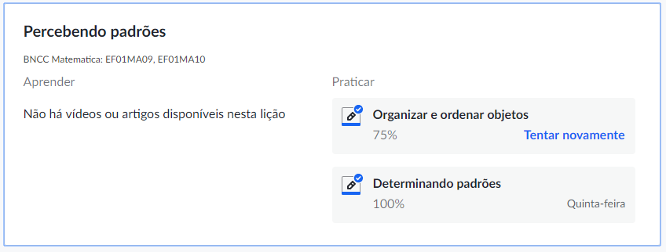
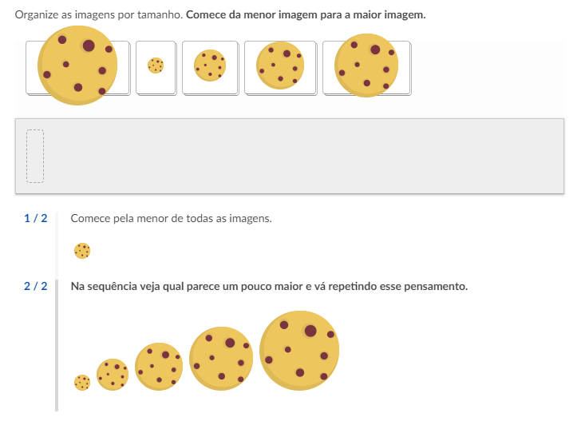
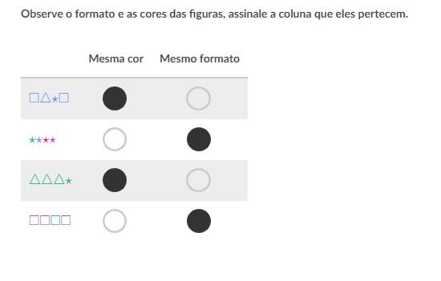
1º Ano Àlgebra

Slide 4
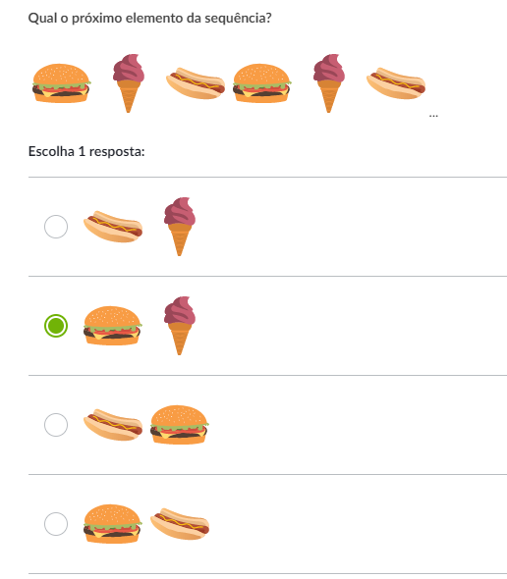
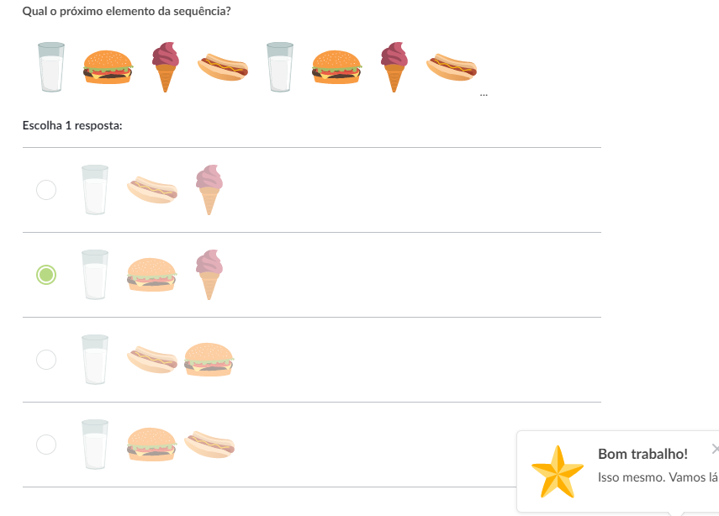
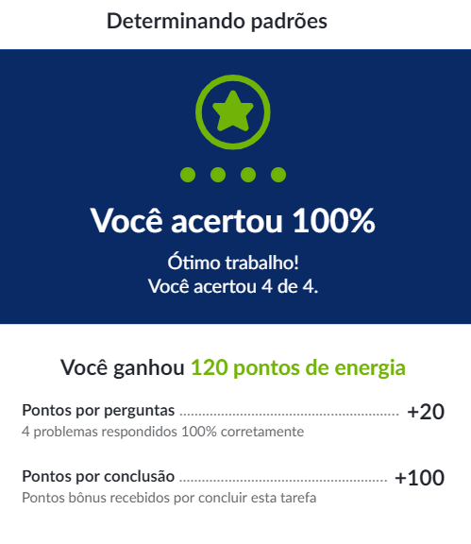
1º Ano Àlgebra

Slide 5
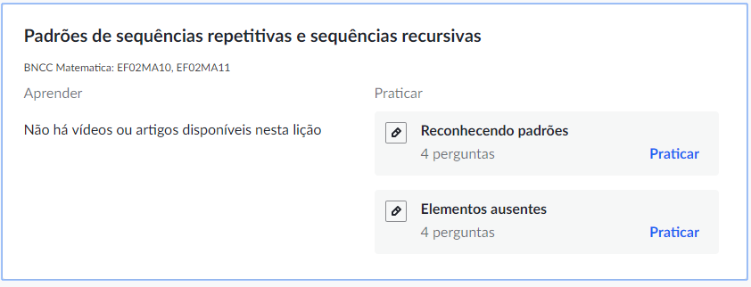
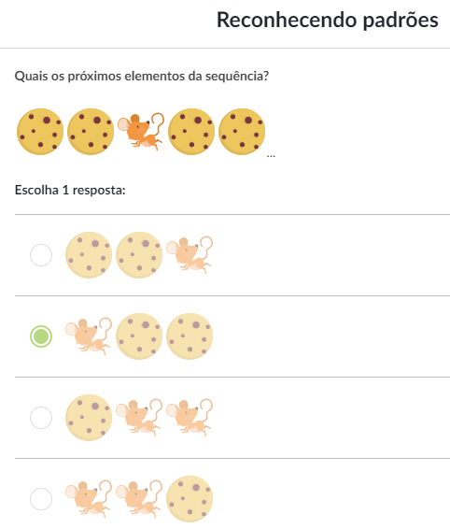
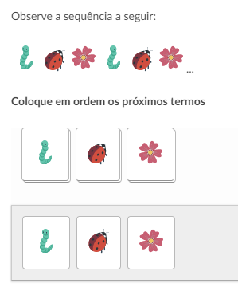
2º Ano Àlgebra

Slide 6
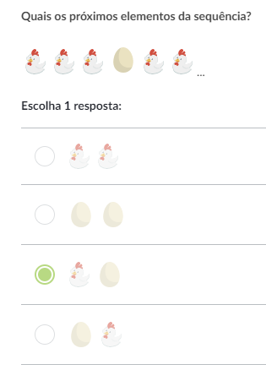
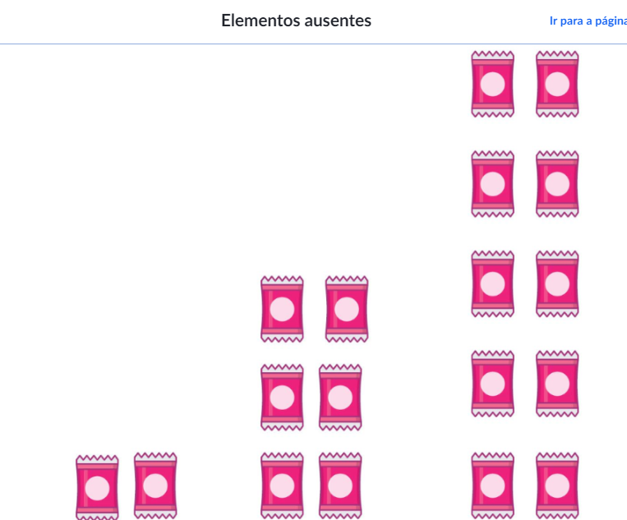
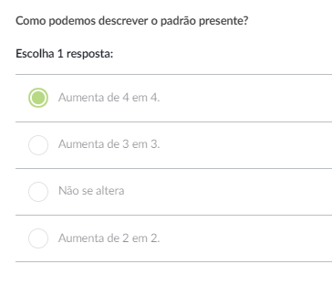
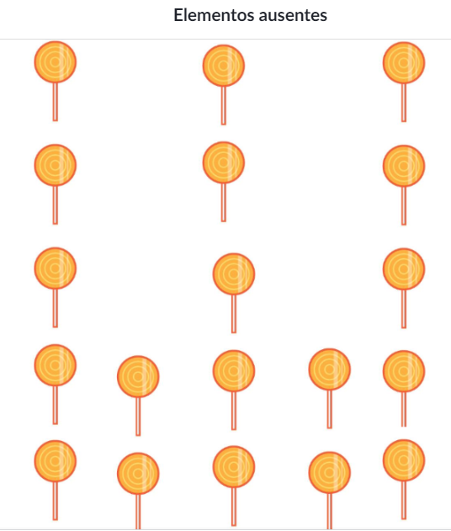
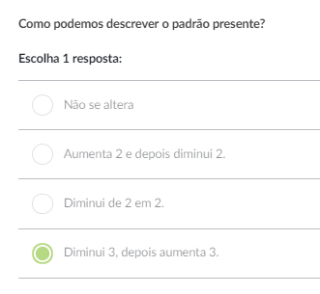
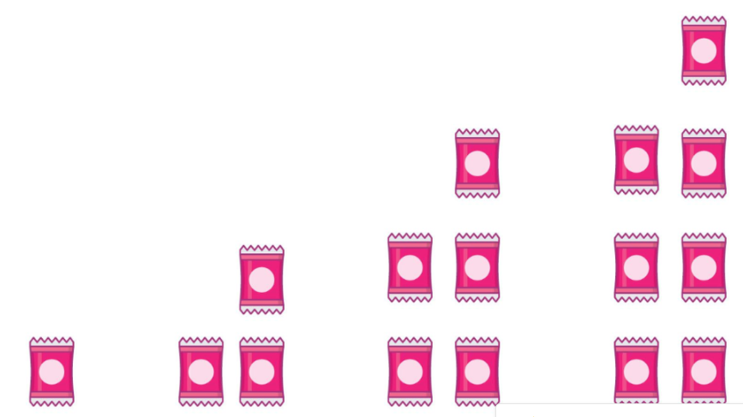
A sequência de pirulitos abaixo segue um padrão.

Slide 7
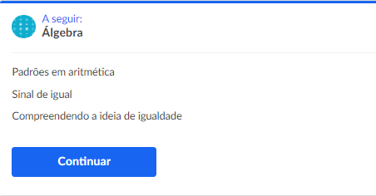
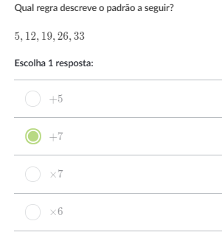
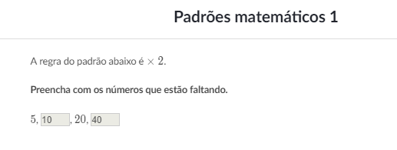
3º Ano Àlgebra
Exercício para encontrar padrões em números
https://www.youtube.com/watch?v=FxzrL94alLE

Slide 8
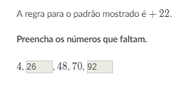
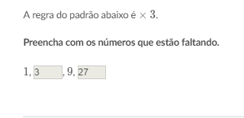
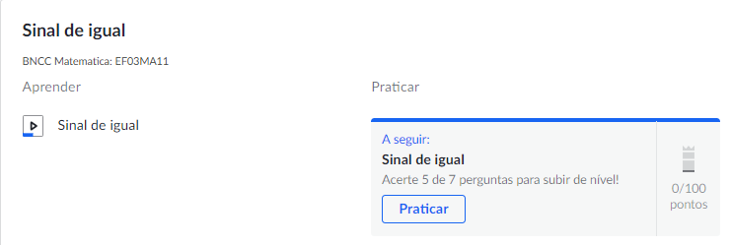
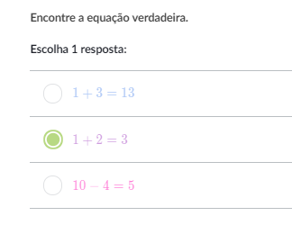
Sinal de igual
https://www.youtube.com/watch?v=JJbwKtmuvwI

Slide 9
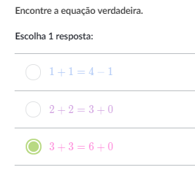
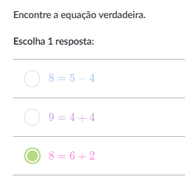
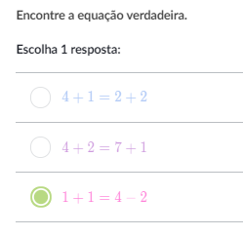
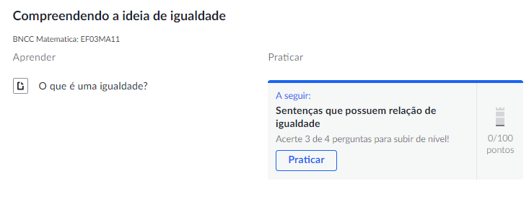
3º Ano Àlgebra

Slide 10
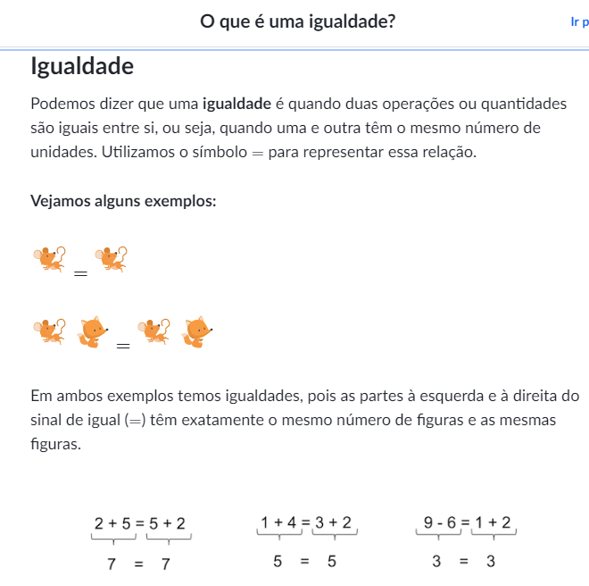
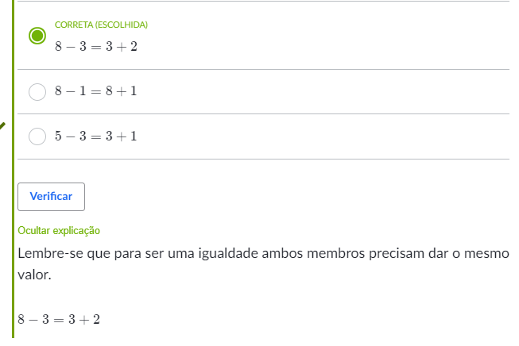
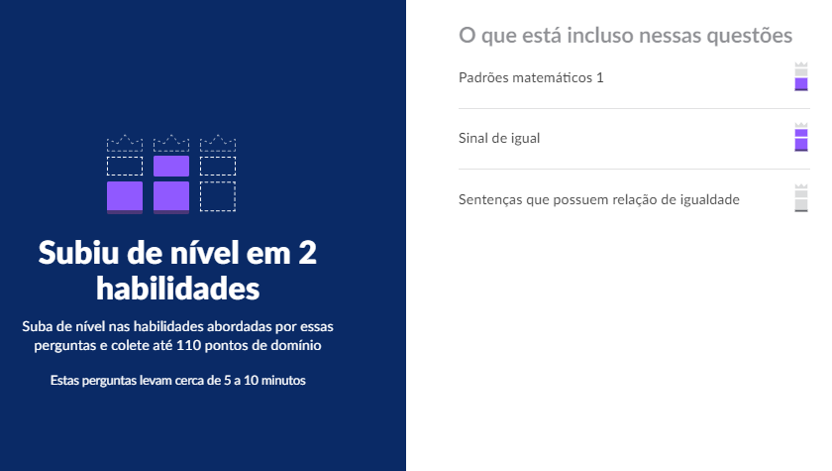

Slide 11
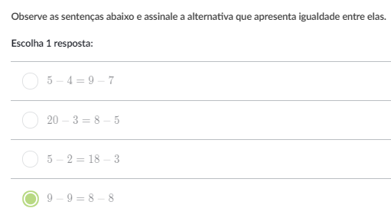
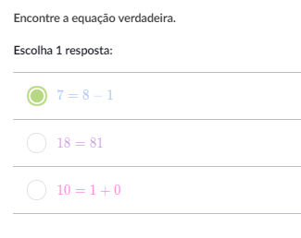
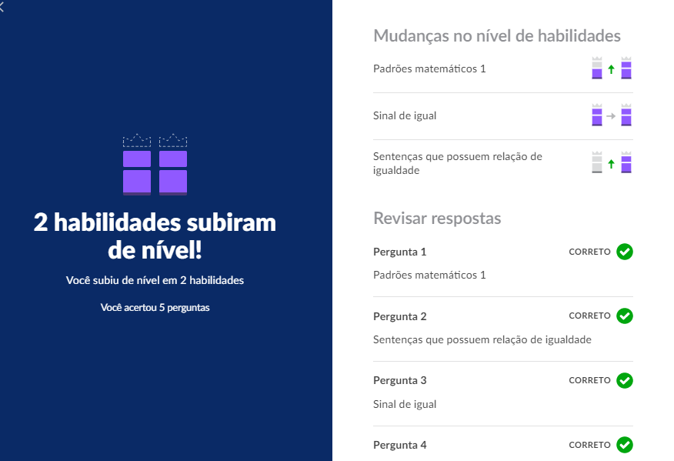

Slide 12
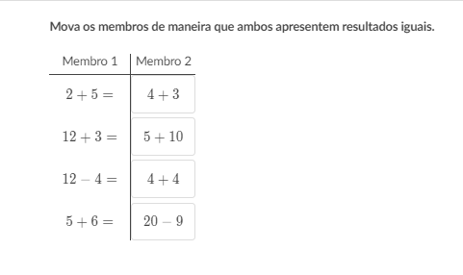
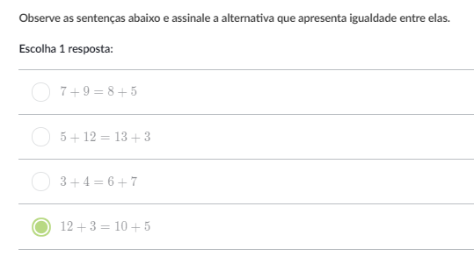

Slide 13
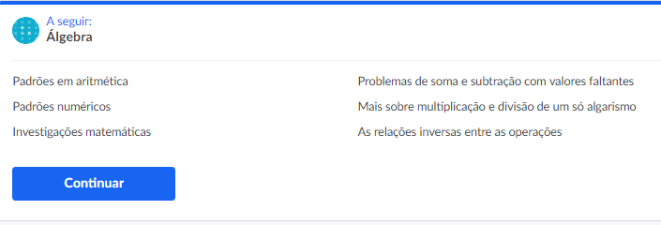
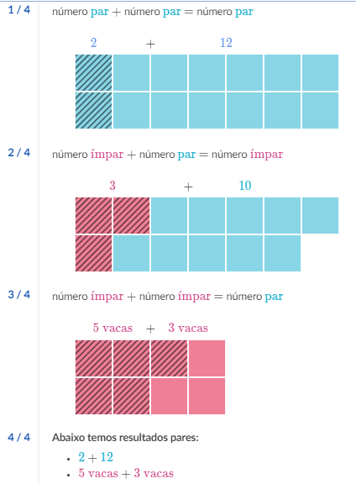
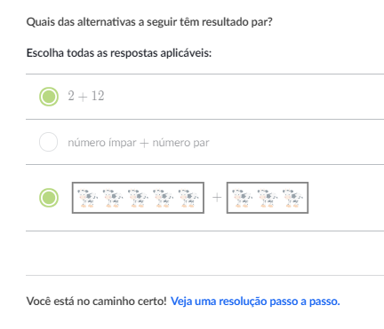
4º Ano Àlgebra
Padrões com números ímpares e pares
https://www.youtube.com/watch?v=OiLjtWm5kZc

Slide 14
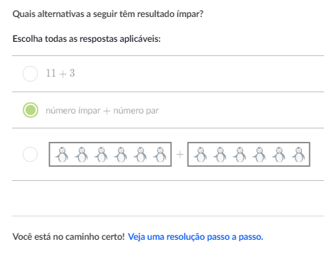
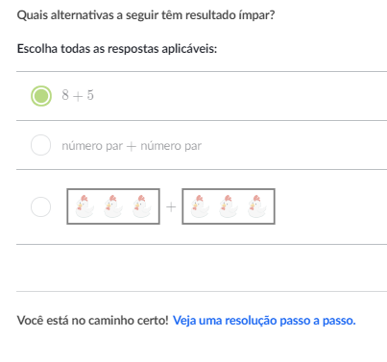
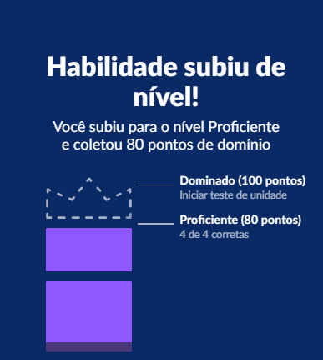

Slide 15
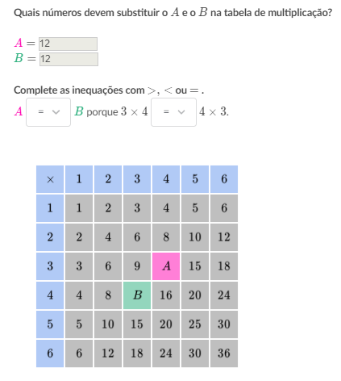
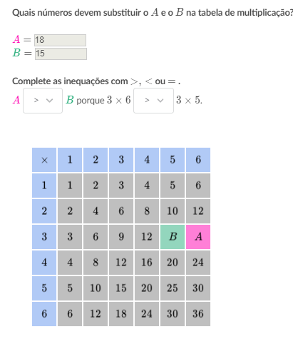
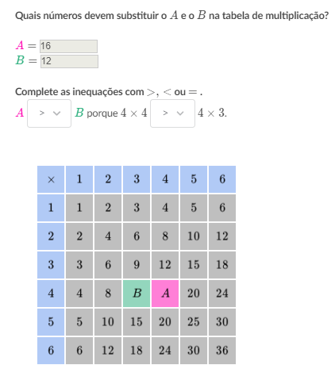
Padrões em tabelas de multiplicação
https://www.youtube.com/watch?v=2REEW-JKip4

Slide 16
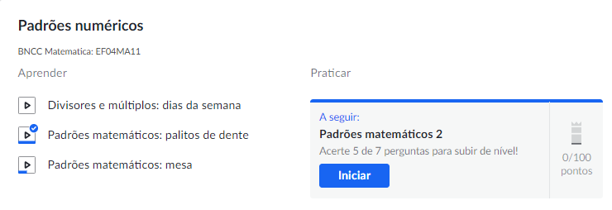
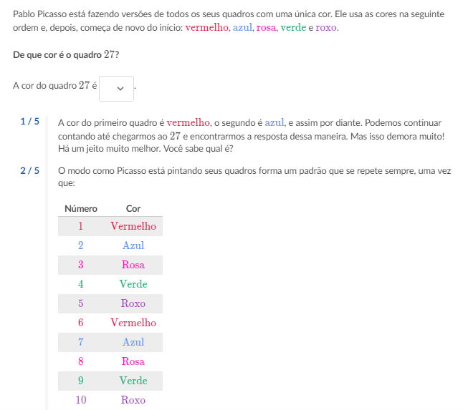
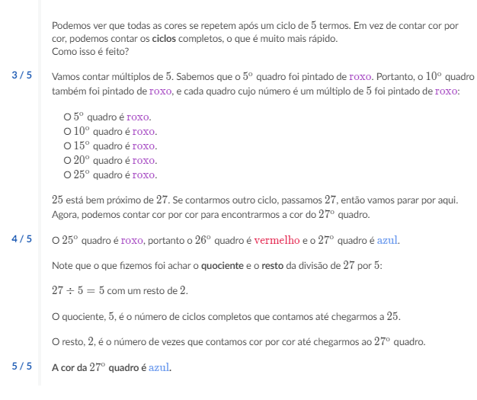
Divisores e múltiplos: dias da semana
https://www.youtube.com/watch?v=EoTPYxw36WU
# FICA A DICA

Slide 17
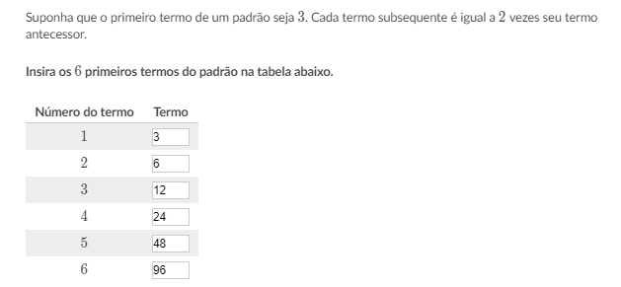
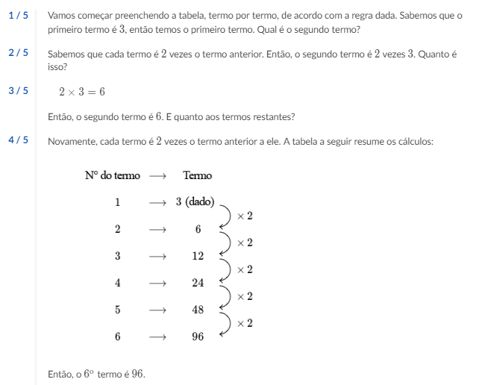
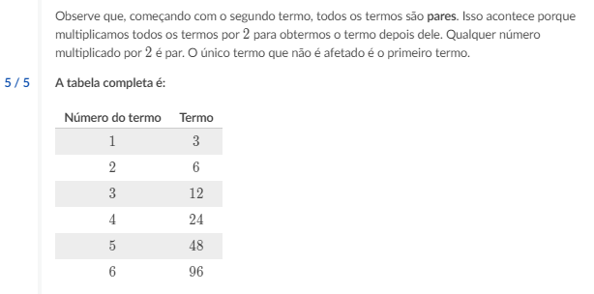
# FICA A DICA

Slide 18
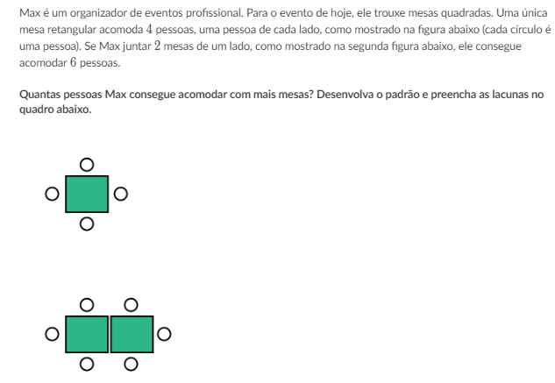

Slide 19
# FICA A DICA

Slide 20
# FICA A DICA

Slide 21
Padrões matemáticos - Padrões matemáticos: palitos de dente / mesa
https://www.youtube.com/watch?v=n9BkBPrJ_98
# FICA A DICA

Slide 22
https://www.youtube.com/watch?v=9TzvOFzlxgw

Slide 23
# FICA A DICA

Slide 24
# FICA A DICA

Slide 25
Incógnitas em multiplicação e divisão

Slide 28
5º Ano Àlgebra

Slide 30
Revisão de itens do 4º ano

Slide 31
5º Ano Àlgebra
Introdução a Razões
https://www.youtube.com/watch?v=aR6vyvcdemQ

